Slide 1



LE PERCEPTRON
UN MODÈLE FONDAMENTAL EN INTELLIGENCE ARTIFICIELLE
Présenter en détail le perceptron, en expliquant son fonctionnement, ses limites et comment il a servi de base aux réseaux de neurones modernes.
Présenté par :
Encadré par :
Bouba Ahmed
Mr. Abdelaoui
17/02/2025

Slide 2

Plan
Introduction
Neurone biologique et inspiration
Architecture du Perceptron
Fonction d’activation
Algorithme d’apprentissage du perceptron
Exemples concrets d’application
Exemple en Python [TP]
Limites du Perceptron
Conclusion

Slide 3
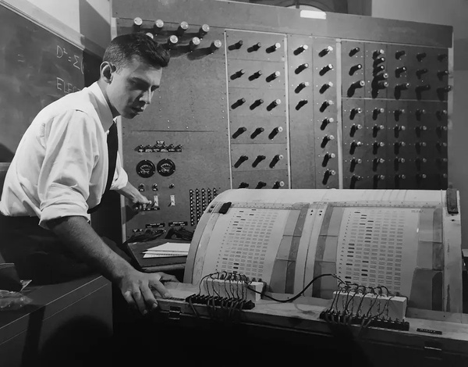
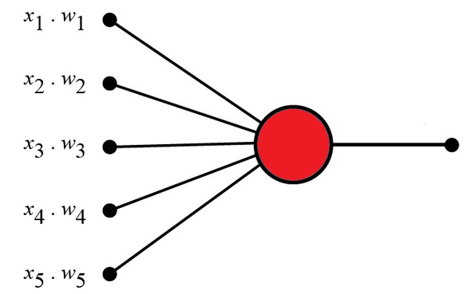
1 - INTRODUCTION
Un perceptron est un algorithme d'apprentissage automatique développé pour la classification binaire. Il s'agit d'une simplification d'un neurone biologique, conçue pour imiter la manière dont le cerveau traite l'information. Le perceptron prend plusieurs entrées, les pèse individuellement, les somme et passe le résultat à travers une fonction d'activation pour produire une sortie. Cette sortie peut ensuite être utilisée pour classer une donnée dans une des deux catégories possibles.
Le perceptron a été introduit pour la première fois par Frank Rosenblatt en
1957. Bien qu'il soit considéré comme simple par rapport aux modèles de machine learning actuels, le perceptron a jeté les bases de ce qui allait devenir le Deep Learning. C'est un outil essentiel dans la boîte à outils de tout ingénieur en machine learning, et la compréhension de son fonctionnement peut aider à comprendre des modèles plus avancés.
Le Perceptron original a été conçu pour prendre un certain nombre d'entrées binaires et produire une sortie binaire (0 ou 1).
L'idée était d'utiliser des poids différents pour représenter l'importance de chaque entrée, et que la somme des valeurs soit supérieure à une valeur seuil avant de prendre une décision comme oui ou non (vrai ou faux) (0 ou 1).
3

Slide 4


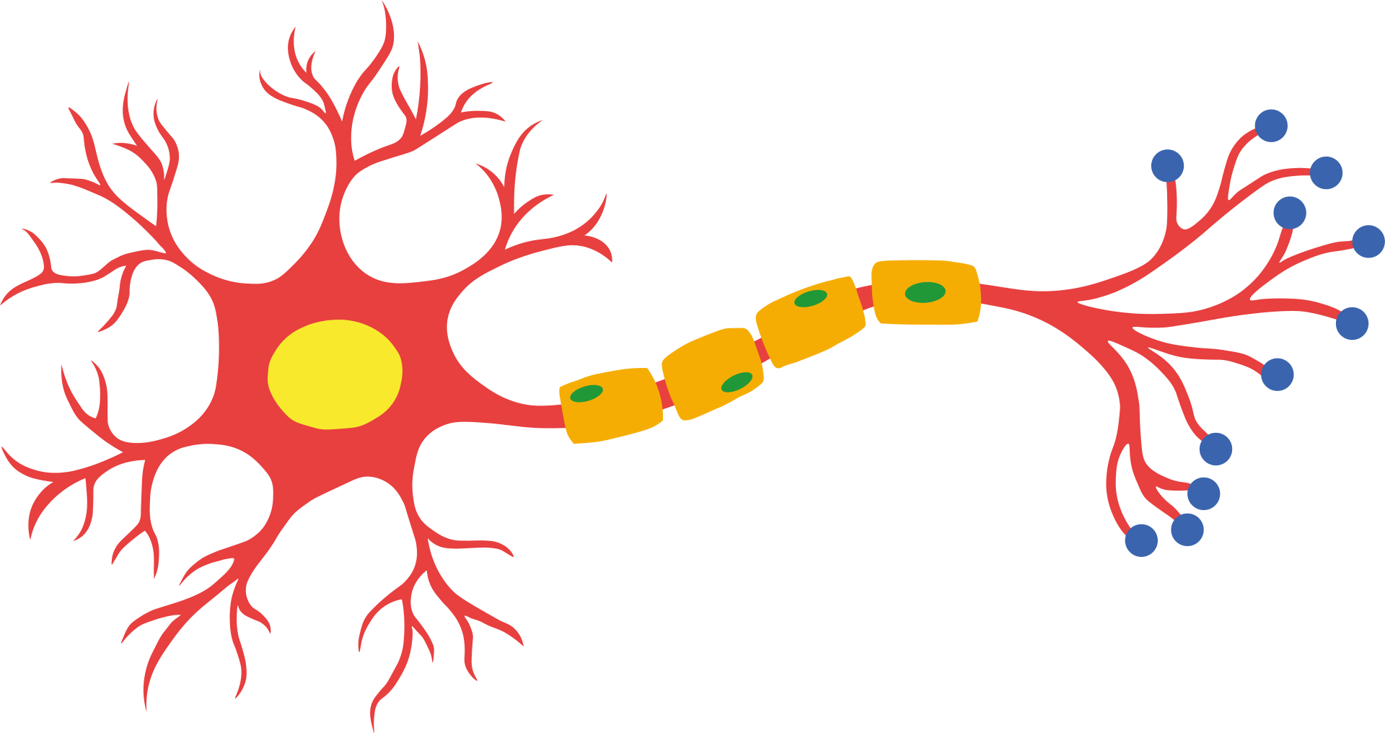



2 - NEURONE BIOLOGIQUE ET INSPIRATION
Comment fonctionne un neurone biologique ?
Dendrites
Dendrites : Ces structures reçoivent les signaux provenant d’autres neurones. Elles jouent le rôle d’antennes, captant l’information.
Corps cellulaire (soma) : Il intègre et traite les signaux reçus. C’est le centre de calcul qui décide si le neurone doit envoyer un signal.
Axone : Une fois la décision prise, le signal est transmis via l’axone, qui agit comme un câble de transmission.
Synapse : La connexion entre les neurones, permettant le transfert du signal d’un neurone à l’autre.
soma
Axone
Synapse
4

Slide 5
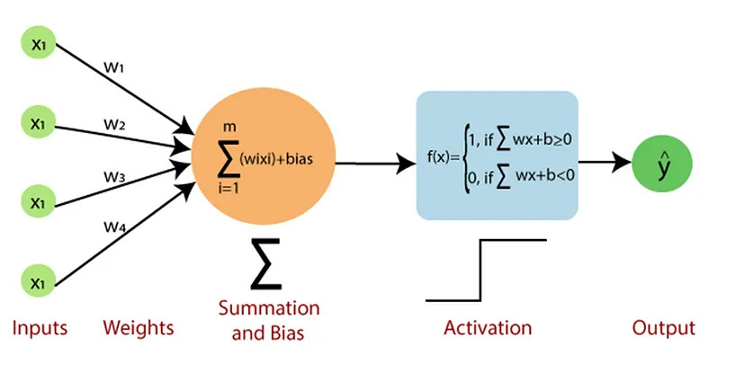
2 - NEURONE BIOLOGIQUE ET INSPIRATION
Lien avec le perceptron
Un perceptron est inspiré de ce fonctionnement : il reçoit des entrées (similaires aux signaux reçus par les dendrites), pondère ces entrées (pour déterminer leur importance), et génère une sortie si la somme pondérée atteint un certain seuil.
Cette analogie aide à comprendre comment un simple dispositif informatique peut imiter, de manière très simplifiée, la prise de décision d’un neurone biologique.
5

Slide 6
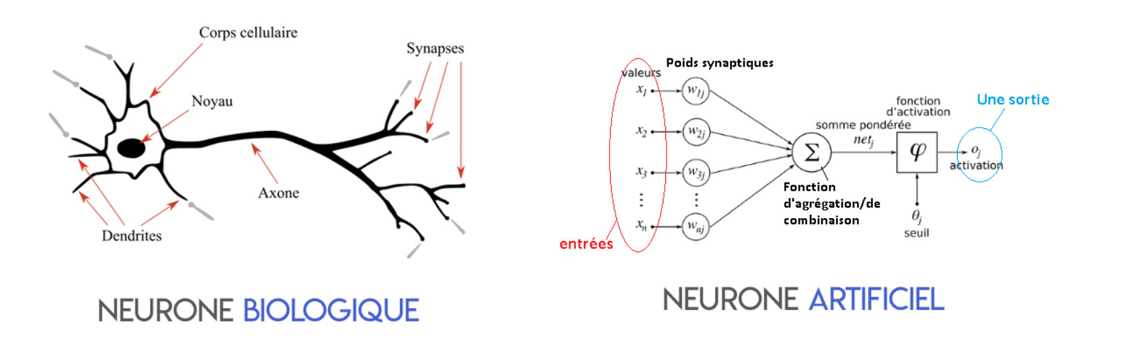
2 - NEURONE BIOLOGIQUE ET INSPIRATION
Lien avec le perceptron
5

Slide 7

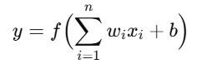
3 - ARCHITECTURE DU PERCEPTRON
Les composants du perceptron simple :
La formule de base du perceptron est :
Entrées (x1, x2,...., x_n) : Chaque donnée (ou caractéristique) de l’information à traiter est représentée par une entrée.
Poids (w1, w2, ..., w_n) : Chaque entrée est multipliée par un coefficient qui indique son importance relative. Ces coefficients sont ajustables lors de l’apprentissage.
Biais (b) : Un terme additionnel qui permet de décaler le seuil d’activation. Il aide à ajuster la décision même lorsque toutes les entrées sont faibles.
Somme pondérée : La combinaison linéaire des entrées pondérées et du biais, exprimée par ∑(wi . xi) + b.
Fonction d’activation : Une fonction qui transforme la somme
pondérée en une sortie exploitable.
Sortie (y) : Le résultat final, qui dans un perceptron simple est
généralement binaire (0 ou 1).
Le rôle de cette formule est de décider, en fonction de la somme pondérée des entrées, si le résultat doit être considéré comme appartenant à la catégorie 1 ou 0 .
6

Slide 8
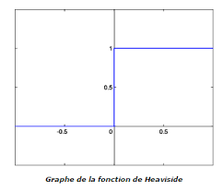
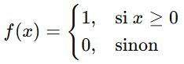
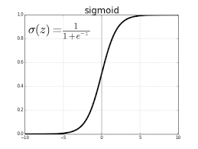
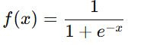
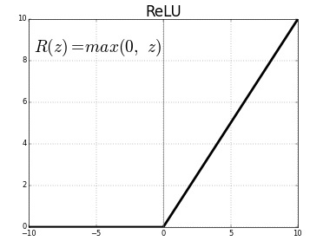
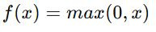
4 - FONCTION D’ACTIVATION
Pourquoi une fonction d’activation ?
Conversion en Décision : Elle transforme la somme des entrées pondérées en une décision finale, par exemple, en 0 ou 1.
Non-linéarité : Elle introduit une non-linéarité qui permet au modèle de traiter des problèmes plus complexes qu’une simple combinaison linéaire.
Exemples de fonctions d’activation
Fonction seuil (Heaviside)
Si la somme est supérieure ou égale à zéro, la fonction renvoie 1 ; sinon, elle renvoie 0.
Fonction sigmoïde
Renvoie une valeur comprise entre 0 et 1. Elle est utile pour obtenir des probabilités.
Fonction ReLU (Rectified Linear Unit)
Renvoie la valeur elle-même si elle est positive, sinon 0.
Très utilisée dans les réseaux profonds pour sa simplicité et son efficacité.
7

Slide 9
5 - ALGORITHME D’APPRENTISSAGE DU PERCEPTRON
Prenons l'exemple concret d'un perceptron qui apprend à modéliser la fonction logique AND. Pour la fonction AND, la sortie doit être 1 uniquement lorsque toutes les entrées sont à 1, et 0 sinon. Voici comment le perceptron procède, étape par étape :
1. Définition des entrées et de la fonction cible
3. Calcul de la somme pondérée pour chaque exemple
Pour chaque paire d'entrées,
le perceptron calcule :
x1 | x2 | Y
0 | 0 | 0
0 | 1 | 0
1 | 0 | 0
1 | 1 | 1
x1 | x2 | wi | S = ( w1 * x1 ) + ( w2 * x2 ) + b | S
0 | 0 | 0.7 | S=(0.7×0)+(0.7×0)+(−1.0) | -1
0 | 1 | 0.7 | S=(0.7×0)+(0.7×1)+(−1.0)=0.7−1.0 | -0.3
1 | 0 | 0.7 | S=(0.7×1)+(0.7×0)+(−1.0)=0.7−1.0 | -0.3
1 | 1 | 0.7 | S=(0.7×1)+(0.7×1)+(−1.0)=0.7+0.7−1.0 | 0.4
2. Initialisation des paramètres
Poids : On choisit initialement, par exemple,
w1 = 0.7 et w2 = 0.7
Biais (ou seuil) : Ici, on choisit b = −1
8

Slide 10
5 - ALGORITHME D’APPRENTISSAGE DU PERCEPTRON
Prenons l'exemple concret d'un perceptron qui apprend à modéliser la fonction logique AND. Pour la fonction AND, la sortie doit être 1 uniquement lorsque toutes les entrées sont à 1, et 0 sinon. Voici comment le perceptron procède, étape par étape :
4. Application de la fonction d’activation
On utilise ici une fonction d’activation de type seuil (ou fonction Heaviside) qui fonctionne comme suit :
Si S≥0 → sortie = 1
Sinon → sortie = 0
Appliquons cela aux sommes pondérées calculées :
Pour (0, 0) : S=−1.0 → sortie = 0
Pour (0, 1) : S=−0.3 → sortie = 0
Pour (1, 0) : S=−0.3 → sortie = 0
Pour (1, 1) : S=0.4 → sortie = 1
Ce comportement correspond exactement à la fonction logique AND.
5. Apprentissage par ajustement
Lorsqu’un perceptron est utilisé dans un processus d’apprentissage supervisé, il ajuste ses poids et son biais en fonction des erreurs commises. Par exemple, si la sortie prédite n’était pas conforme à la sortie attendue, la règle d’apprentissage suivante serait utilisée :
wi ​← wi ​+ η . e . xi​
b ← b + η . e
e = y_reel ​ − y_predit​
Ici, η est le taux d'apprentissage. Dans notre exemple, nous avons choisi manuellement des poids et un biais qui donnent déjà le résultat correct pour toutes les entrées.
9

Slide 11
5 - ALGORITHME D’APPRENTISSAGE DU PERCEPTRON
Prenons l'exemple concret d'un perceptron qui apprend à modéliser la fonction logique AND. Pour la fonction AND, la sortie doit être 1 uniquement lorsque toutes les entrées sont à 1, et 0 sinon. Voici comment le perceptron procède, étape par étape :
5. Apprentissage par ajustement
Supposons l'initialisation suivante :
w1=0.1 / w2=0.1
Biais b=-0.3
Taux d'apprentissage η=0.1
Étape 3 : Mise à jour des poids et du biais
On ajuste chaque poids et le biais pour corriger cette erreur selon la règle :
wi ← wi + η * e * xi // b ← b + η * e
Pour x1=1 : w1 ← 0.1 + 0.1 × 1 × 1 = 0.2
Pour x2=1 : w2 ← 0.1 + 0.1 × 1 × 1 = 0.2
Mise à jour du biais : b ← −0.3 + 0.1 × 1 = −0.2
Étape 1 : Propagation pour l'exemple (1, 1)
Calcul de la somme pondérée :
S= 0.1 × 1 + 0.1 × 1 − 0.3 = 0.1 + 0.1 − 0.3 = −0.1
Activation :
Comme −0.1<0, la sortie prédite est 0,ce qui est incorrect puisque la sortie attendue pour (1,1) doit être 1.
Étape 2 : Calcul de l'erreur
Pour l'exemple (1,1), l'erreur est :
e = y_reel − y_predit = 1 − 0 = 1
Étape 4 : Nouvelle propagation pour vérifier la correction
Pour l'exemple (1,1) avec les nouveaux paramètres :
Calcul de la somme pondérée :
S = 0.2 × 1 + 0.2 × 1 − 0.2 = 0.2 + 0.2 − 0.2 = 0.2
Activation : Comme 0.2≥0 , la sortie prédite est désormais 1, ce qui correspond à la sortie attendue.
10

Slide 12
6 - EXEMPLES CONCRETS D’APPLICATION
Le perceptron est utilisé dans plusieurs domaines d'application clés :
Traitement de l'image et de la parole : Le perceptron est capable d'identifier si une image appartient à une catégorie spécifique ou de distinguer différents types de sons ou de mots.
Compression de données : En identifiant des motifs et des caractéristiques dans les données d'entrée, le perceptron peut être utilisé pour restructurer ces données de manière plus efficace, augmentant ainsi la capacité de stockage et la vitesse de transfert des fichiers.
Cryptage de données : Le perceptron peut aider à dissimuler le contenu de certaines données, les rendant illisibles sans la clé de décryptage appropriée, renforçant ainsi la sécurité des informations sensibles.
Profilage des utilisateurs et classement des clients : Dans le domaine des affaires, le perceptron est utilisé pour analyser les comportements des utilisateurs et classer les clients, permettant aux entreprises de cibler plus efficacement leurs services et produits.
11

Slide 13

TP
Iris Species (Classification Binaire)
POURQUOI CE DATASET ?
Il contient 150 échantillons de fleurs Iris (3 espèces) décrites par 4 caractéristiques (longueur/largeur des sépales et pétales). Pour simplifier, on peut se limiter à 2 classes (Setosa vs Versicolor) et 2 caractéristiques (ex. longueur des pétales et sépales), ce qui permet une visualisation claire.

Slide 14
7 - LIMITES DU PERCEPTRON
Problèmes rencontrés avec le perceptron simple
Problème de linéarité :
Le perceptron simple ne peut résoudre que des problèmes où les données peuvent être séparées par une ligne (ou un hyperplan).
Exemple classique : Le problème XOR, où aucune ligne ne permet de séparer correctement les classes.
Classification binaire :
Il est conçu pour distinguer deux classes et ne peut pas directement gérer plusieurs catégories.
Sensibilité aux paramètres :
Le choix du taux d’apprentissage et de l’initialisation des poids peut influencer fortement la capacité d’apprentissage du modèle.
Solution apportée par les réseaux multicouches (MLP)
Ajout de couches cachées :
Permet de modéliser des relations non linéaires en combinant plusieurs perceptrons.
Chaque couche cachée transforme les données, permettant au réseau d’extraire des caractéristiques complexes.
Utilisation de fonctions d’activation non linéaires :
Des fonctions comme la sigmoïde ou la ReLU permettent au réseau de s’adapter à des problèmes complexes.
13

Slide 15
8 - CONCLUSION
Récapitulatif :
Le perceptron est un modèle simple qui imite, de manière très basique, le fonctionnement des neurones biologiques.
Il est capable d’apprendre des règles de classification simples par ajustement itératif des poids.
Bien qu’efficace pour des problèmes linéaires, il présente des limites qui ont conduit à l’évolution vers des modèles plus complexes tels que les réseaux multicouches.
Perspective :
Les réseaux de neurones profonds, qui intègrent plusieurs couches cachées et des fonctions d’activation variées, sont aujourd’hui la base de nombreux systèmes d’intelligence artificielle performants.
La compréhension des mécanismes du perceptron permet de mieux appréhender ces modèles avancés et d’innover dans le domaine de l’apprentissage automatique.
14

Slide 16

Bouba. A
MERCI DE VOTRE ATTENTION !

